Slide 1
微處理機系統 &微處理機系統實習

Slide 2
#define GPIO_MODE_INPUT 0x0UL /*!< Input Mode */
#define GPIO_MODE_OUTPUT 0x1UL /*!< Output Mode */
#define GPIO_MODE_QUASI 0x3UL /*!< Quasi-bidirectional Mode */

Slide 3
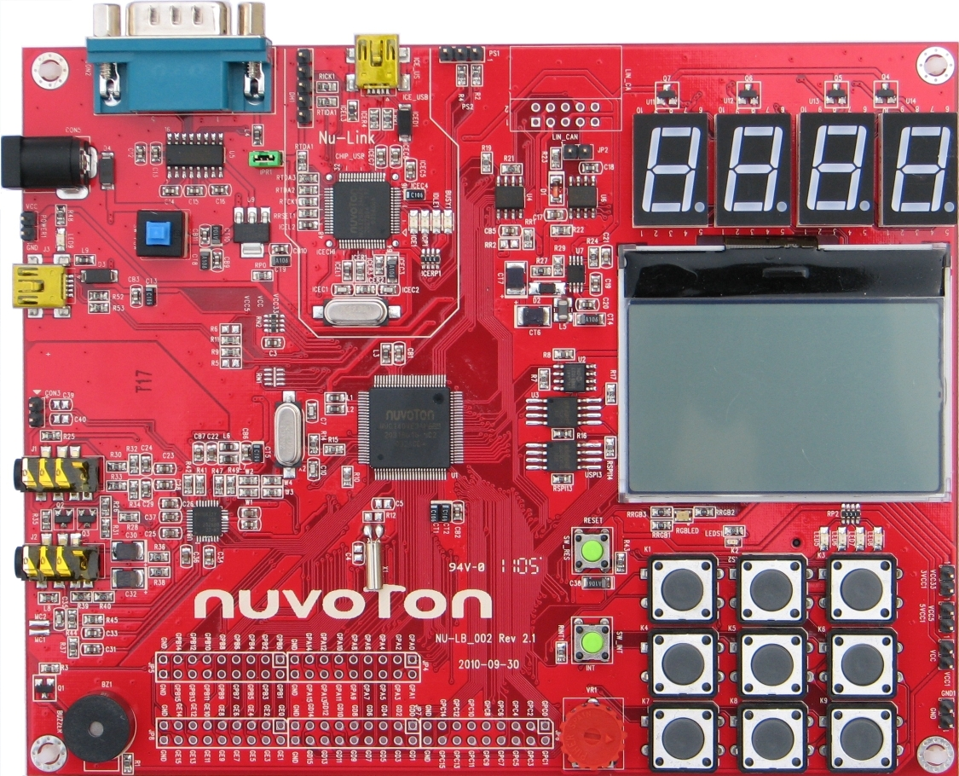
keypad?

Slide 4
led?

Slide 5
transmit?
receive?

Slide 7
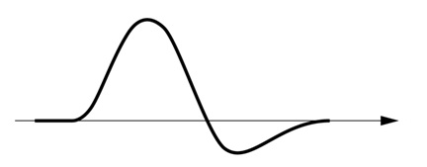
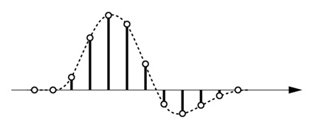
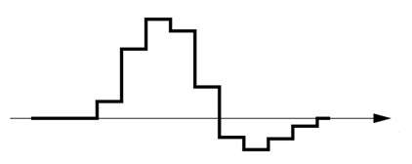
Signal Conversion
ADC
DAC
Filter

Slide 8
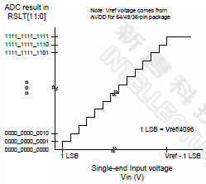
Signal Conversion

Slide 9


Slide 10
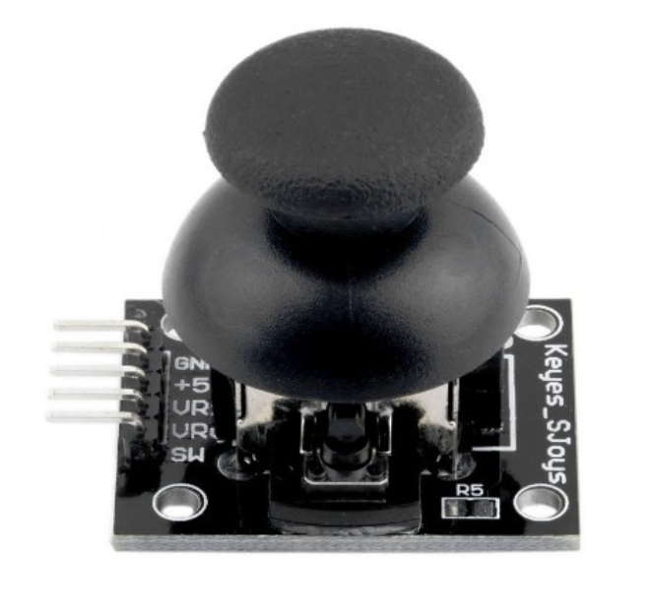

Slide 11
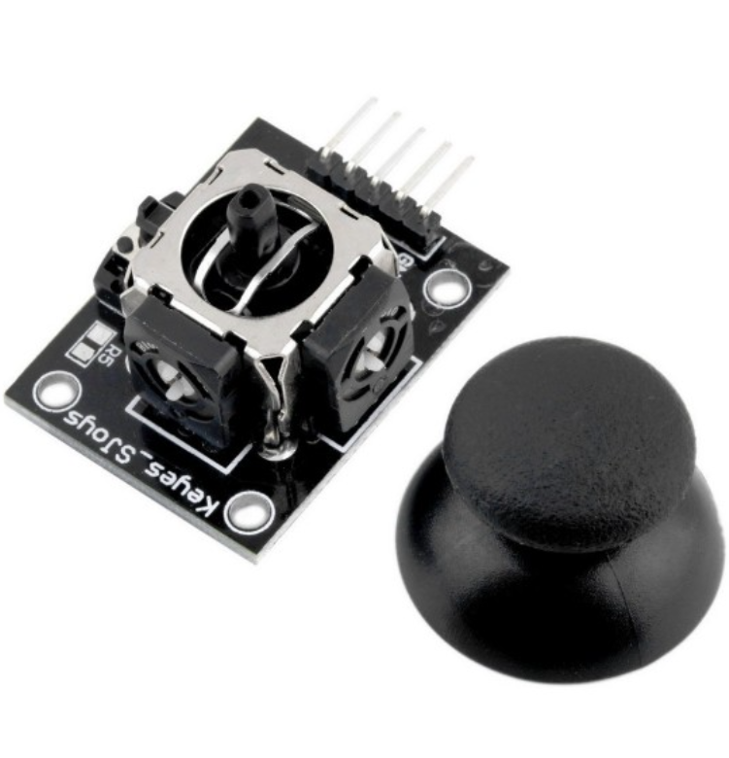

Slide 12
輸入電壓：5V
十字搖桿為一個雙向的10K電阻器，隨著搖桿方向不同，電阻值隨著變化
模組使用5V供電時，原始狀態下X,Y讀出電壓為2.5V左右，當隨箭頭方向按下，讀出電壓值隨著增加，最大到5V；箭頭相反方向按下，讀出電壓值減少，最小為0V
按鍵表示用戶是否在Z軸上按下，其類型為數位開關

Slide 13
X = ADC_GET_CONVERSION_DATA(ADC, 0);
Y = ADC_GET_CONVERSION_DATA(ADC, 1);
GPIO_SetMode(PC, BIT0, GPIO_MODE_INPUT); // set PC0 input for button

Slide 15
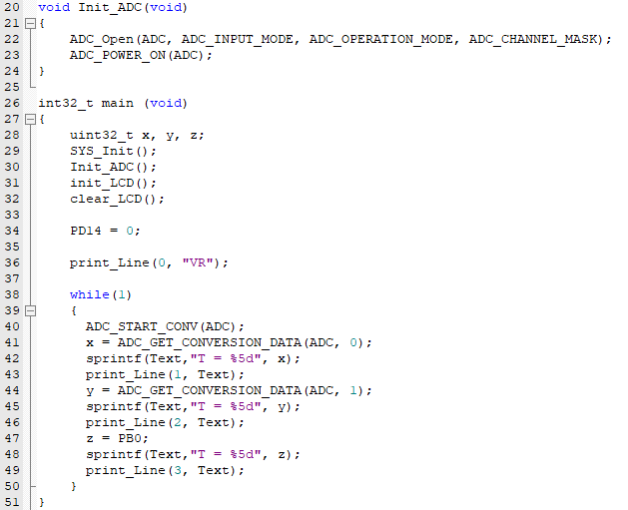

Slide 16
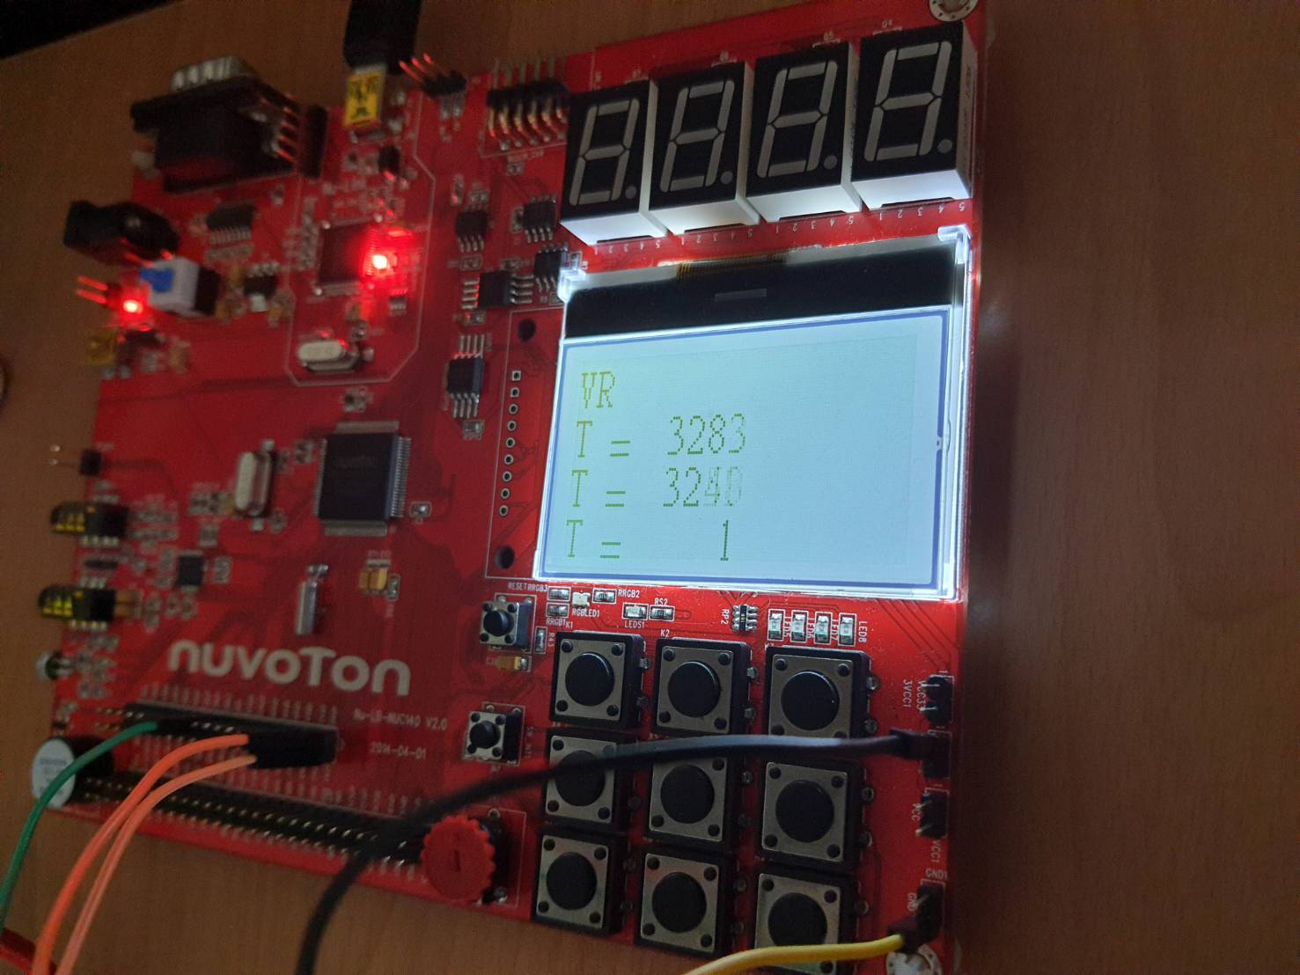

Slide 17
實作說明：
利用joystick操作物件，按上就跳躍（然後過一陣子會掉下來）
地面隨機產生障礙物（跟著畫面移動過來）
LED顯示現在還有幾次失誤可以用（全滿就四次）
七段顯示器顯示已經跳過幾個障礙物了（得到幾分）
生命用完就停著不動就可以了（比較簡單）
https://www.youtube.com/watch?v=besQJCZ20j4

Slide 18
七段顯示器
LED

Slide 19


